Slide 1
RPA를 활용한
교내 IoT디바이스 관리 시스템
팀 제너레이터

Slide 2
목차
1.개발 동기
2.목적 및 필요성
3.관련기술 설명
-RPA
-3-Sigma Rule
4.상세 설계
5.결과물 소개
6.기대효과

Slide 3


개발 동기
교내에 많은 IoT 디바이스 존재
하지만 관리 인력 및 시스템 미흡
RPA를 접한 시스템을 통해
통합 관리

Slide 4



목적 및 필요성
기존 방식
RPA 도입
사용자가 직접 데이터 열람
인터페이스를 통해 긴급 상황 인식 및 조치
상황 별 문제를 더 유연하고 폭 넓게 사용자에게 제공
→ 사용자 편의 증진
→ 효율적 IoT 디바이스 제어, 안정성 유지에 기여

Slide 5
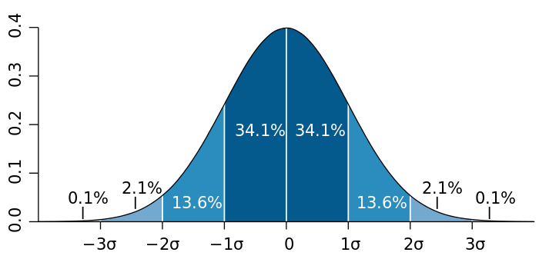
관련 기술 - 3-Sigma Rule
μ ± nσ
수집한 데이터들을 표준화하여 표준 정규 분포로 만든 후, 검사할 값을 표준화하여 지정한 표준편차 범위 내에 존재하는지 확인
표준편차값 시그마(σ)에 따라 범위 지정 가능.
1 σ = 68%, 2 σ = 95%, 3 σ = 99.7%.
보통 2~2.5 σ 선택
출처 https://en.wikipedia.org/wiki/68–95–99.7_rule

Slide 6



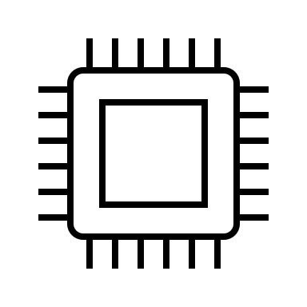

관련 기술 - RPA
로보틱 처리 자동화(Robotic Process Automation)
스크립트 작성
작업 자동화

Slide 7
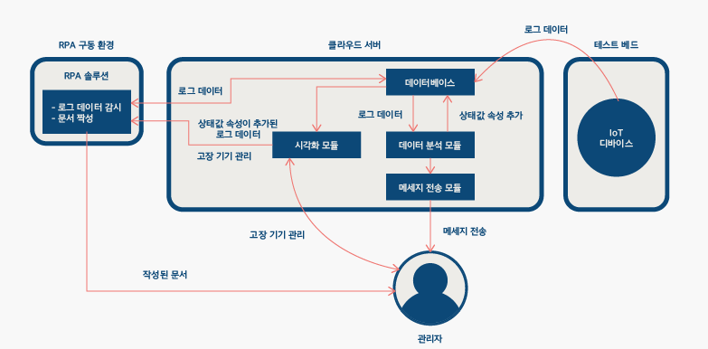
상세설계

Slide 8

프로젝트 구현 내용
1

Slide 9
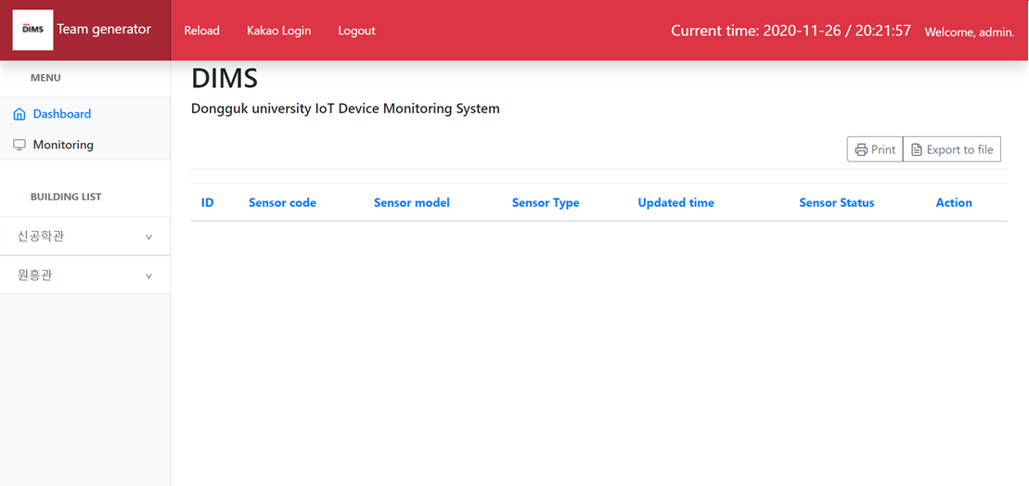



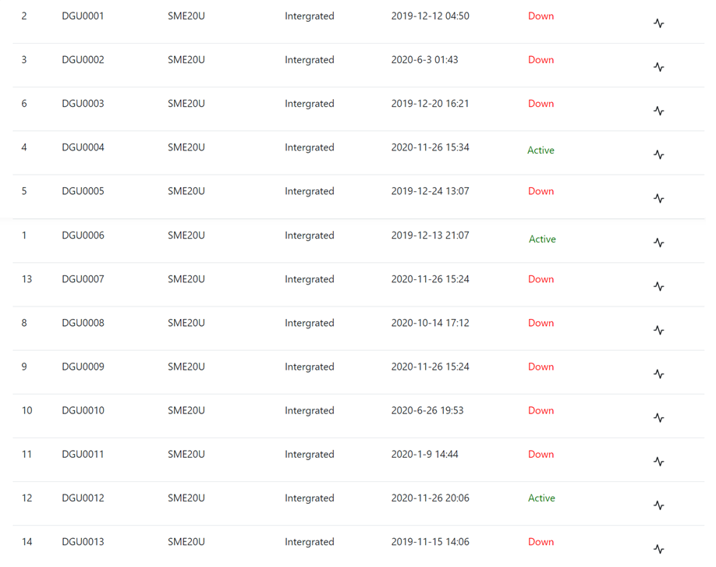
프로젝트 구현 내용
1
IoT디바이스 정보
값이 들어온 시간
디바이스 상태
그래프

Slide 10
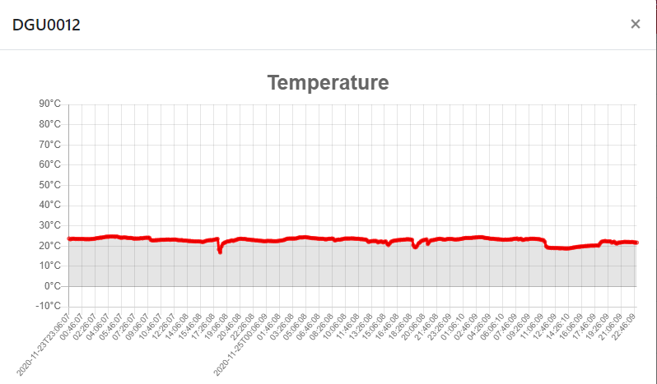
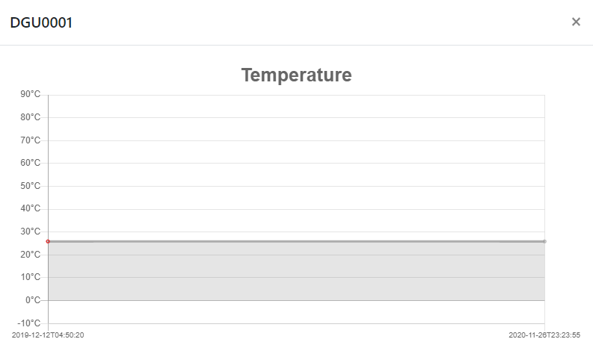
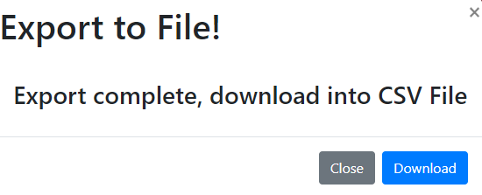

프로젝트 구현 내용
1

Slide 11

프로젝트 구현 내용
1
Mornitoring page

Slide 12
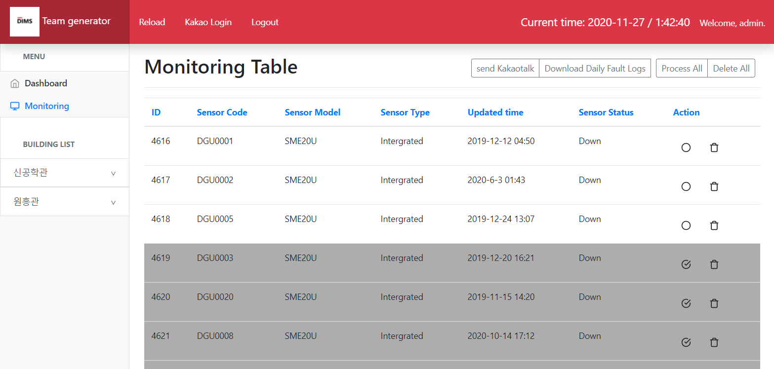
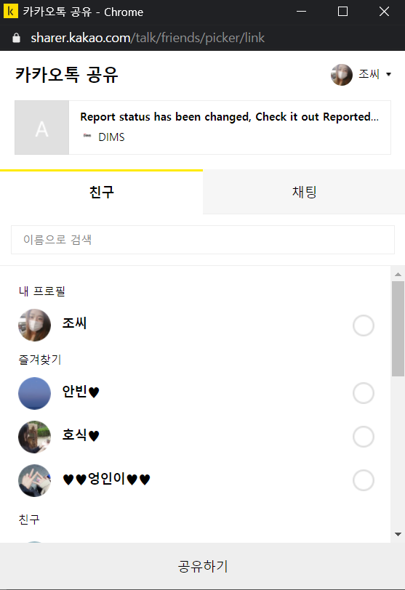
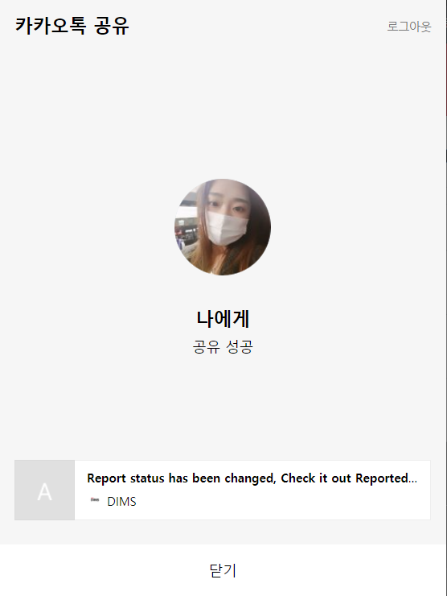
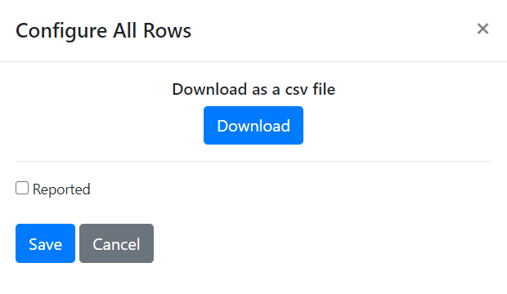


프로젝트 구현 내용
1
현재 고장난 센서들의 로그
RPA가 긴급 보고서를 작성할 때 사용

Slide 13
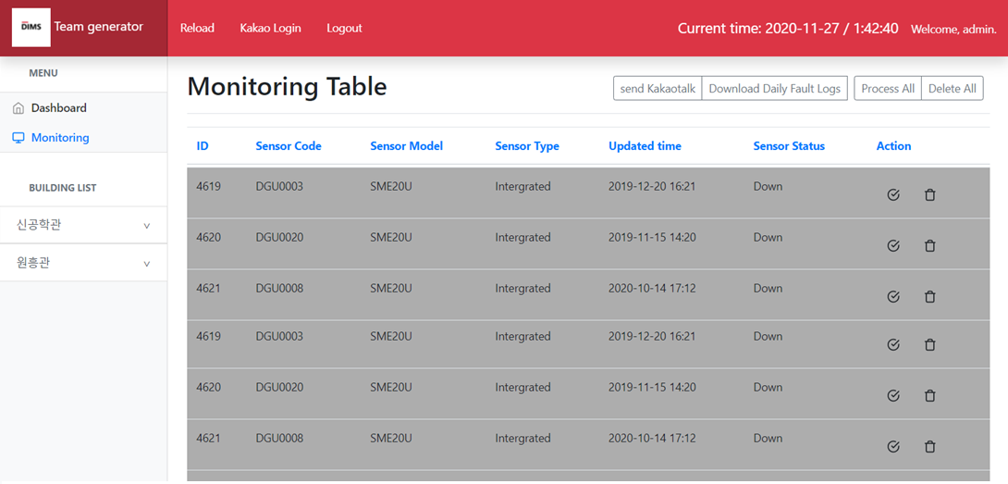


프로젝트 구현 내용
1
IoT디바이스의 위치
오늘 고장난 센서들의 모든 로그
RPA가 일일 보고서를 작성할 때 사용

Slide 14
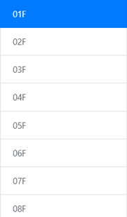
프로젝트 구현 내용
1

Slide 15
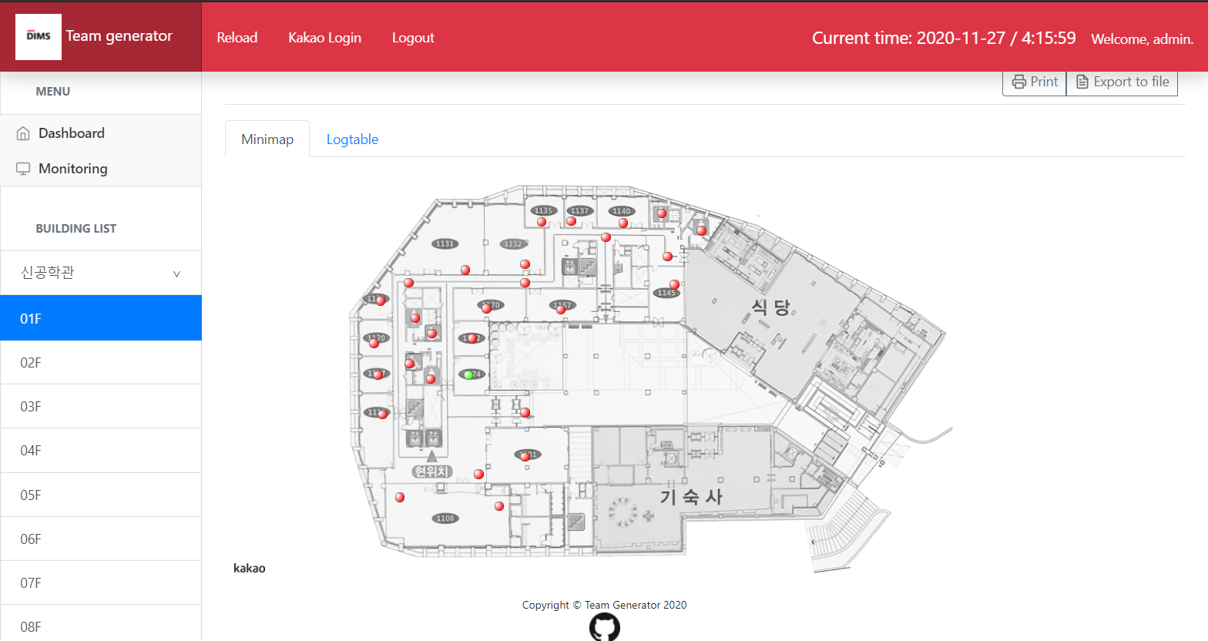
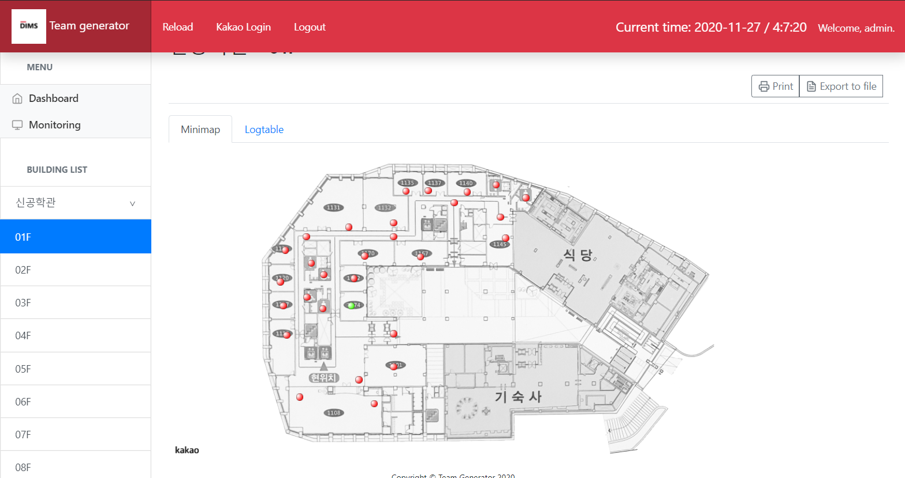
프로젝트 구현 내용
1
오작동
정상 작동

Slide 16
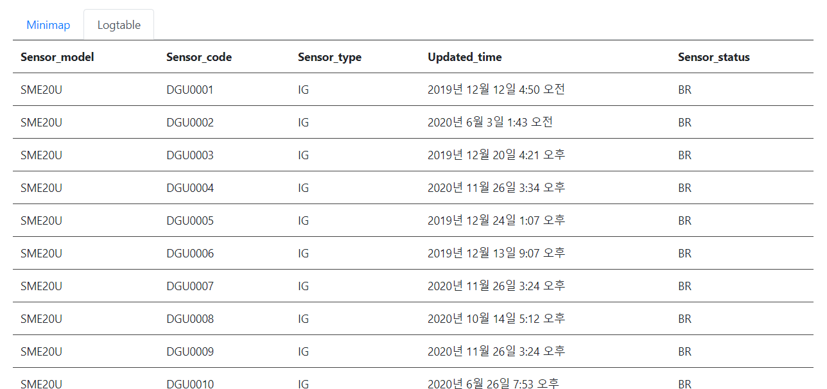
프로젝트 구현 내용
1
오작동
정상 작동

Slide 17
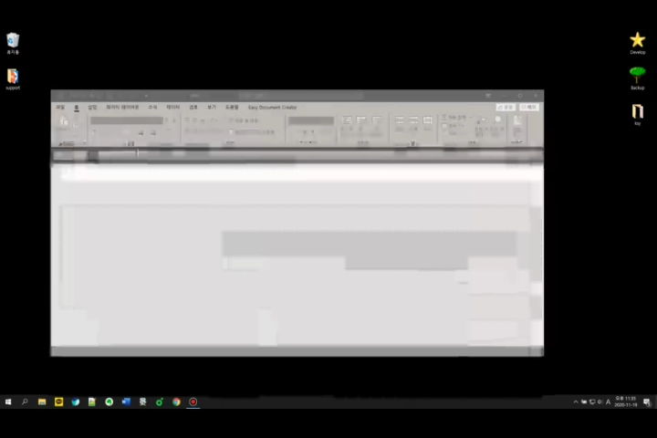
프로젝트 구현 내용

Slide 18


기대효과
시설관리 용이
단순 작업량 감소 /
효율성 증가
신뢰성 및 투명성 향상

Slide 19
프로젝트 구현 내용
Q&A

